Slide 1
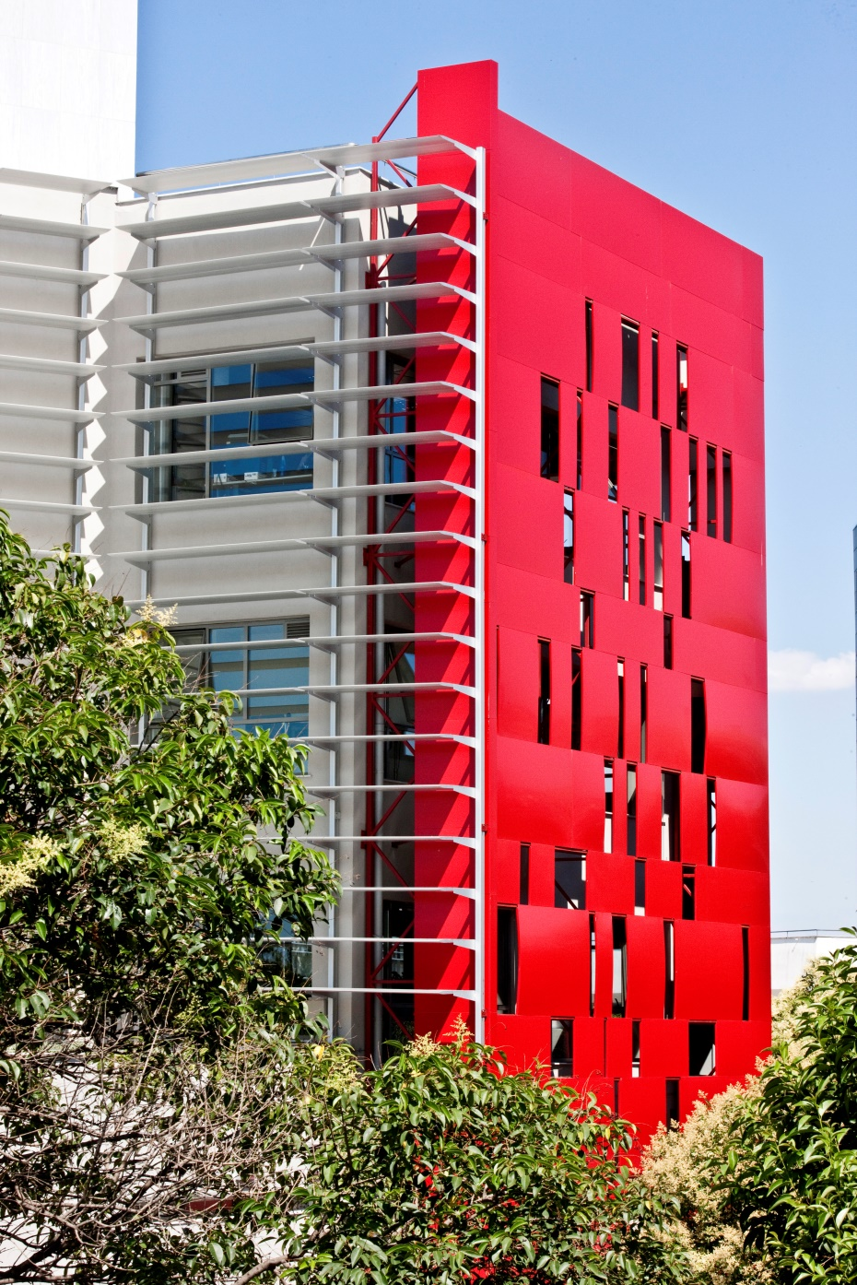
Επενδυτικά Σχέδια Καινοτομίας ΕΠ Περιφέρειας Κεντρικής Μακεδονίας 2014-2020
Γραφείο Υποβολής Προτάσεων
Τμήμα Προγραμματισμού και Υποστήριξης Έρευνας
e: proposals@rc.auth.gr
u: http://www.rc.auth.gr/marketing

Slide 2
ΓΡΑΦΕΙΟ ΥΠΟΒΟΛΗΣ ΠΡΟΤΑΣΕΩΝ

Slide 3
Γραφείο Υποβολής Προτάσεων
Υπηρεσίες Πληροφόρησης-Ενημέρωσης
Ενημέρωση για ευκαιρίες χρηματοδότησης έρευνας/υπηρεσιών και ιστοσελίδας ΕΛΚΕ ΑΠΘ
Τακτική ηλεκτρονική ενημέρωση μελών ΔΕΠ και Τμημάτων/Σχολών ΑΠΘ
Εύρεση εταίρων για συνεργασίες σε ερευνητικά έργα
Σύνταξη προτάσεων και προγραμματισμός –ανάπτυξη έργων
Υποστήριξη, παραλαβή, έλεγχος προτάσεων ερευνητικών έργων και έκδοση δικαιολογητικών
Τεχνική βοήθεια στη διαδικασία υποβολής προτάσεων

Slide 4
ΥΠΟΒΟΛΗ ΠΡΟΤΑΣΕΩΝ ΣΤΟ ΠΛΑΙΣΙΟ ΤΗΣ ΠΡΟΣΚΛΗΣΗΣ «ΕΠΕΝΔΥΤΙΚΑ ΣΧΕΔΙΑ ΚΑΙΝΟΤΟΜΙΑΣ»

Slide 5
ΥΠΟΒΟΛΗ ΠΡΟΤΑΣΕΩΝ ΣΤΟ ΠΛΑΙΣΙΟ ΤΗΣ ΠΡΟΣΚΛΗΣΗΣ «ΕΠΕΝΔΥΤΙΚΑ ΣΧΕΔΙΑ ΚΑΙΝΟΤΟΜΙΑΣ»
Υποβλήθηκαν στο Γραφείο Υποβολής Προτάσεων 111 προτάσεις
107 ως Συνεργαζόμενοι Φορείς,
4 ως Υπεργολάβοι
με καταληκτική ημερομηνία υποβολής προτάσεων: 30 Νοεμβρίου 2020.
Ο συνολικός αιτούμενος προϋπολογισμός για το ΑΠΘ ανήλθε στα 14.770.552€.

Slide 6
ΥΠΟΒΟΛΗ ΠΡΟΤΑΣΕΩΝ ΣΤΟ ΠΛΑΙΣΙΟ ΤΗΣ ΠΡΟΣΚΛΗΣΗΣ «ΕΠΕΝΔΥΤΙΚΑ ΣΧΕΔΙΑ ΚΑΙΝΟΤΟΜΙΑΣ»

Slide 7
ΥΠΟΒΟΛΗ ΠΡΟΤΑΣΕΩΝ ΣΤΟ ΠΛΑΙΣΙΟ ΤΗΣ ΠΡΟΣΚΛΗΣΗΣ «ΕΠΕΝΔΥΤΙΚΑ ΣΧΕΔΙΑ ΚΑΙΝΟΤΟΜΙΑΣ»

Slide 8
ΕΓΚΡΙΣΗ ΠΡΟΤΑΣΕΩΝ ΣΤΟ ΠΛΑΙΣΙΟ ΤΗΣ ΠΡΟΣΚΛΗΣΗΣ «ΕΠΕΝΔΥΤΙΚΑ ΣΧΕΔΙΑ ΚΑΙΝΟΤΟΜΙΑΣ»
Σύμφωνα με την ανακοίνωση «Ένταξη Πράξεων Κρατικών Ενισχύσεων στο πλαίσιο της πρόσκλησης «Επενδυτικά Σχέδια Καινοτομίας» με Κωδικό ΟΠΣ 4228 στο Επιχειρησιακό Πρόγραμμα «Κεντρική Μακεδονία 2014-2020» με Α.Π.: 5095/08-10-2021 της Περιφέρειας Κεντρικής Μακεδονίας
εγκρίθηκαν 131 έργα συνολικού προϋπολογισμού 39.086.659€
σε 69 από τα οποία συμμετέχει το Αριστοτέλειο Πανεπιστήμιο Θεσσαλονίκης, ύψους χρηματοδότησης 10.164.243€

Slide 9
ΕΓΚΡΙΣΗ ΠΡΟΤΑΣΕΩΝ ΣΤΟ ΠΛΑΙΣΙΟ ΤΗΣ ΠΡΟΣΚΛΗΣΗΣ «ΕΠΕΝΔΥΤΙΚΑ ΣΧΕΔΙΑ ΚΑΙΝΟΤΟΜΙΑΣ»

Slide 10
ΕΓΚΡΙΣΗ ΠΡΟΤΑΣΕΩΝ ΣΤΟ ΠΛΑΙΣΙΟ ΤΗΣ ΠΡΟΣΚΛΗΣΗΣ «ΕΠΕΝΔΥΤΙΚΑ ΣΧΕΔΙΑ ΚΑΙΝΟΤΟΜΙΑΣ»

Slide 11
Ευχαριστούμε για την προσοχή σας!
Κτίριο ΚΕ.Δ.Ε.Α., 3ης Σεπτεμβρίου https://rc.auth.gr/marketing/
E-mail: research@rc.auth.gr Τ: 2310 995140
: facebook.com/authelke/
: twitter.com/Elkeauth

